Slide 1
Centro Universitário de Anápolis- Unievangélica
Apresentação do desenvolvimento do projeto: E-Recruit
Professora: Renata Dutra Braga

Slide 2
Alunos (TIME)
Érico Junior de Morais
Gabriel Leite Dias
Josimar Candido Narcizo
Lucas Andrade da Silva
Matheus Lima de Albuquerque
Samuel Souza e Silva
Vitor Augusto

Slide 3
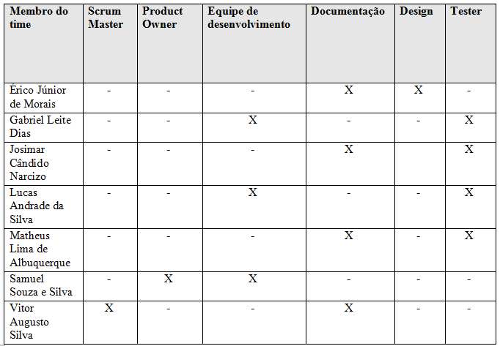

Slide 4
escopo do projeto
O E-Recruit é uma plataforma para recrutamento e seleção de candidatos para vagas de emprego.
Uma das principais funcionalidades da plataforma é a pré-entrevista, em que o candidato responde a uma serie de questionamentos previamente definidos, sendo o processo iniciado automaticamente quando o usuário acessa a página da aplicação no Facebook, responsável pela plataforma chatbot sobre a qual a aplicação é construída, sendo o usuário guiado a escolher uma vaga de interesse, podendo ainda se candidatar para recebimento de notificações sobre o surgimento de novas vagas.

Slide 5
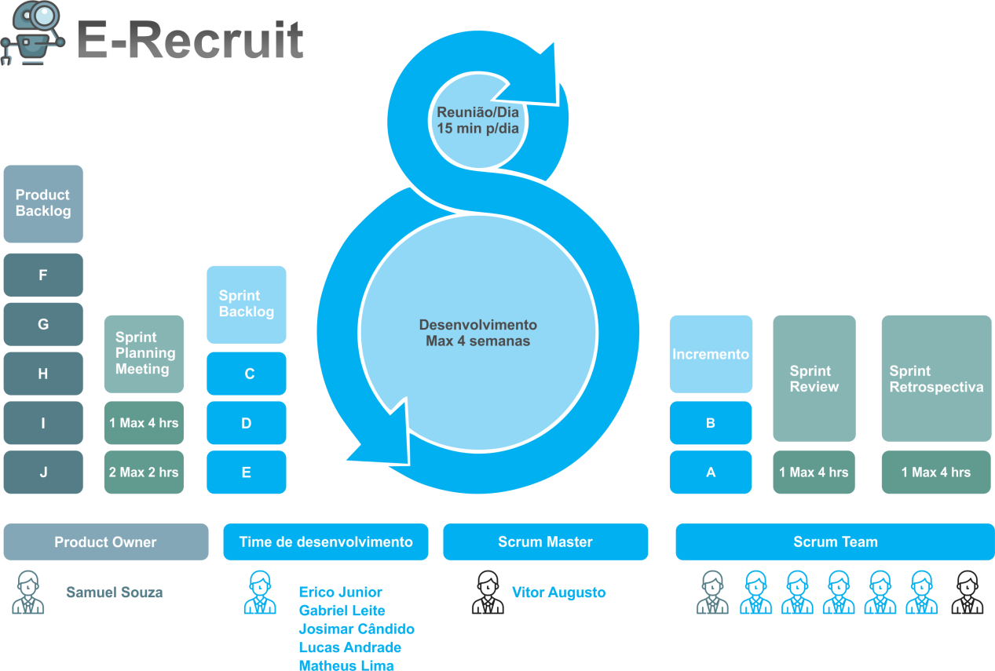
Para gestão de projetos, foi eleita a ferramenta Trello.

Slide 6
O que é um Bot?
Bot, diminutivo de robot é uma aplicação de software concebida para simular ações humanas de maneira natural, permite que você realize determinadas funções sem a necessidade de baixar ou instalar um aplicativo. No contexto dos programas de computador, pode ser um utilitário que desempenha tarefas rotineiras ou, num jogo de computador, um adversário com recurso a inteligência artificial. Bots também podem ser considerados ilegais dependendo do seu uso, como por exemplo, fazer diversas ações com intuito de disseminar spam ou de aumentar visualizações de um site.

Slide 7
Elevator Statement
Esta técnica serve para montar uma síntese da ideia / produto / serviço que possa ser apresentada em um intervalo de tempo equivalente ao de um elevador, ou seja, dependendo dos andares de início e fim pode-se ter entre 30 segundos e 2 minutos.

Slide 8
Para candidatos a vagas de trabalho e empresas que desejam divulga-las.
O E-Recruit é uma plataforma de pré-seleção de candidatos para vagas de emprego.
Uma das principais funcionalidades da plataforma é a pré-entrevista, em que o candidato se submete após selecionar uma vaga de interesse a responder uma serie de questionamentos realizados por intermédio de um chatbot.
Com uma abordagem automatizada e inteligente o chatbot faz perguntas ao candidato realizando uma filtragem de acordo com as especificações da vaga.

Slide 9
Quem interage diariamente com pessoas através de redes sociais sabe que uma parte enorme dessas interações é repetitiva, ou seja, boa parte das intenções são respondidas da mesma forma. Para estes casos, os bots seriam muito úteis conseguindo resolver diferentes problemas de natureza repetitiva.
Partindo dessa premissa foi idealizado o E-Recruit.

Slide 10
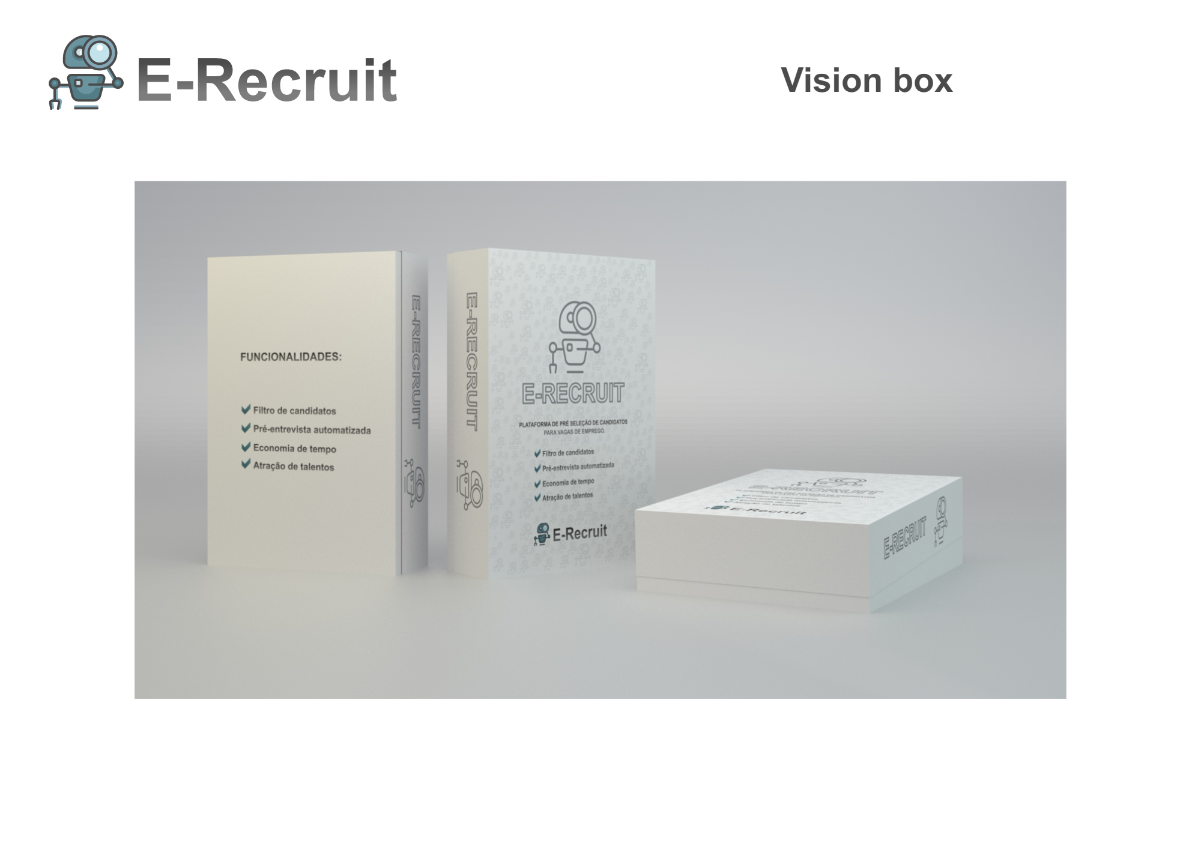
Vision box

Slide 11
Product backlog
Historias de usuário - Podem ser descritas como uma curta e simples necessidade do cliente são utilizadas geralmente em metodologias ágeis, como por exemplo, Scrum e XP.

Slide 12
Exemplos de historias de usuÁrio
Funcionalidade: Pré-candidatar para uma área de interesse;
Como: Usuário;
Quero: Pré-candidatar para uma vaga de emprego em minha área de interesse;
Para: Quando surgir uma vaga de emprego em minha área de interesse eu já esteja selecionado para realizar uma entrevista.
Dado: que estou no painel do candidato;
E quero me pré-candidatar a uma vaga na área de interesse;
Quando seleciono área de interesse;
E clico em candidatar-me;
Então visualizo a mensagem "pré-candidatura realizada com sucesso, a partir de agora você receberá mensagens sobre possíveis vagas de seu interesse!!!"

Slide 13
Funcionalidade: Realização de Pré-Entrevista;
Como usuário;
Quero realizar entrevista;
Para que eu possa me candidatar a uma vaga
Dado que estou no painel do candidato;
E acesso o menu pré-entrevista;
E seleciono a vaga desejada;
E clico em iniciar pré-entrevista;
Então o bot de pré-entevista interage comigo, realizando perguntas e eu respondendo. Ao final visualizo a mensagem de que a pré-entrevista foi realizada.

Slide 14
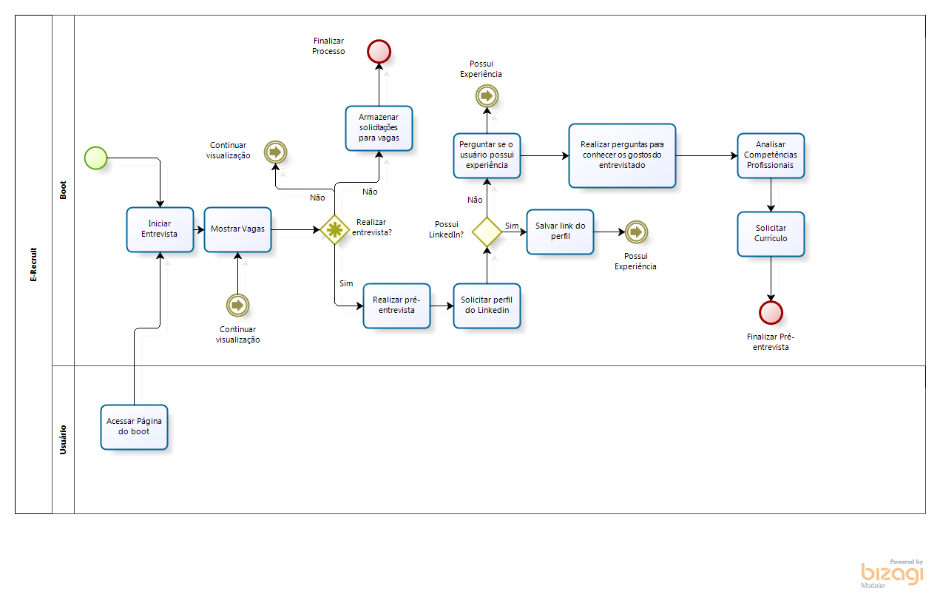

Slide 15
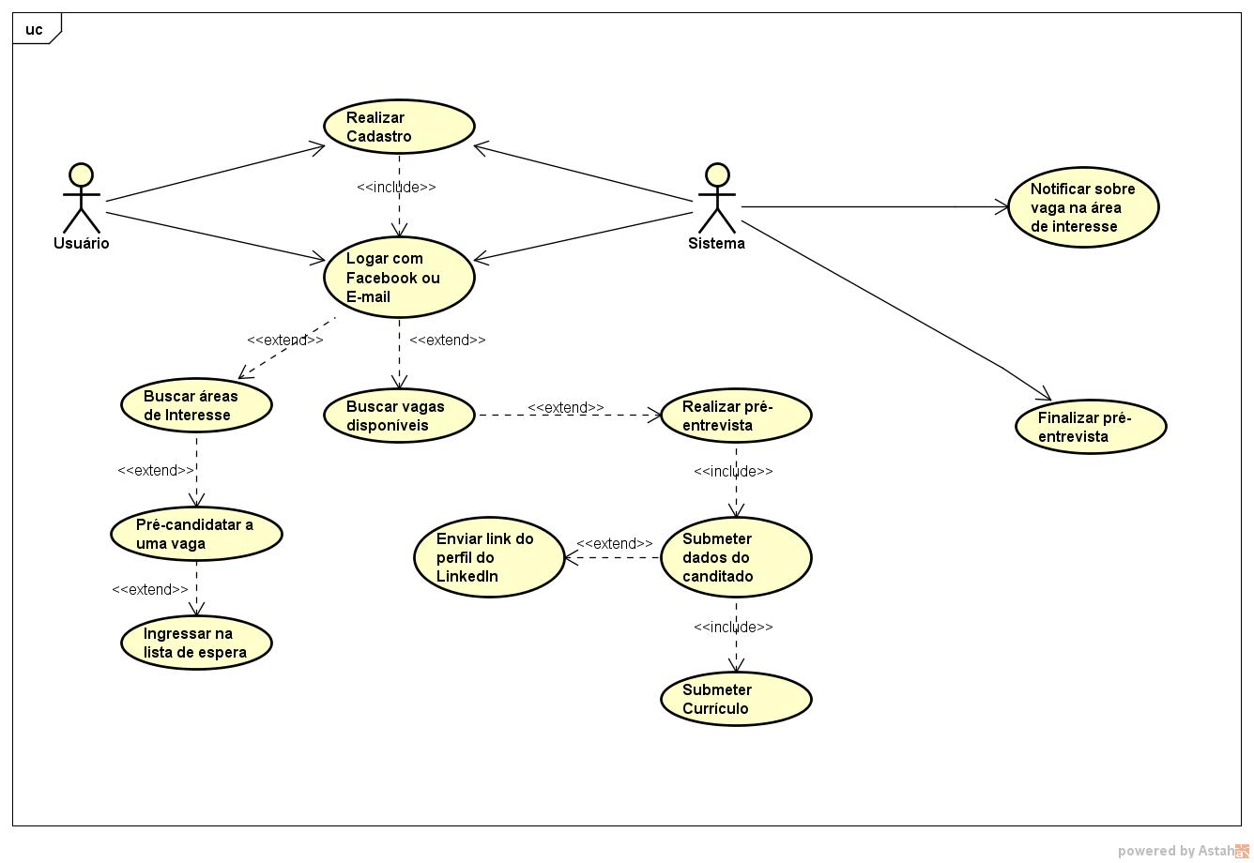

Slide 16
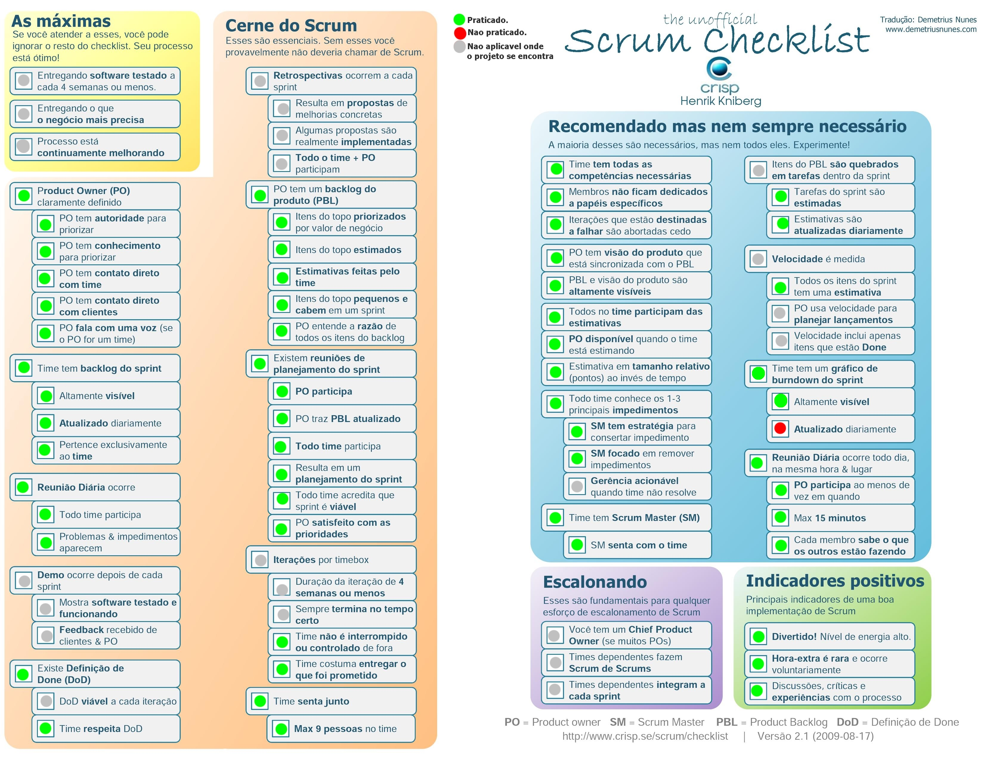

Slide 17
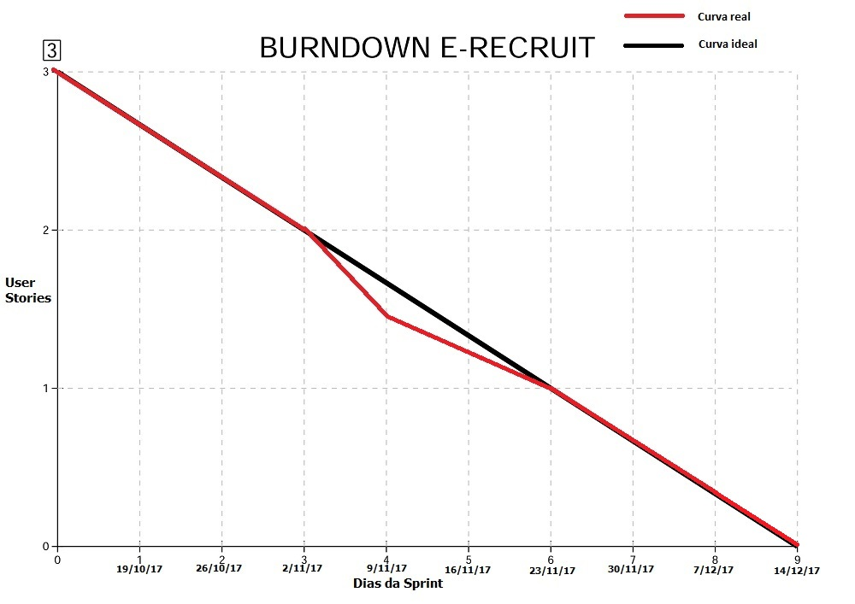

Slide 18
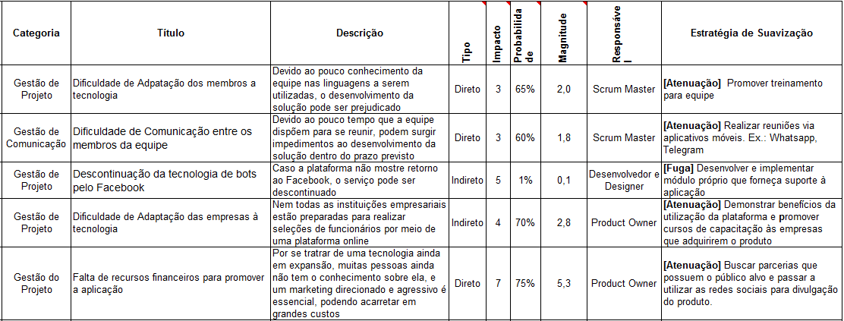
Riscos

Slide 19
*Abrir documento de arquitetura de software no github

Slide 20
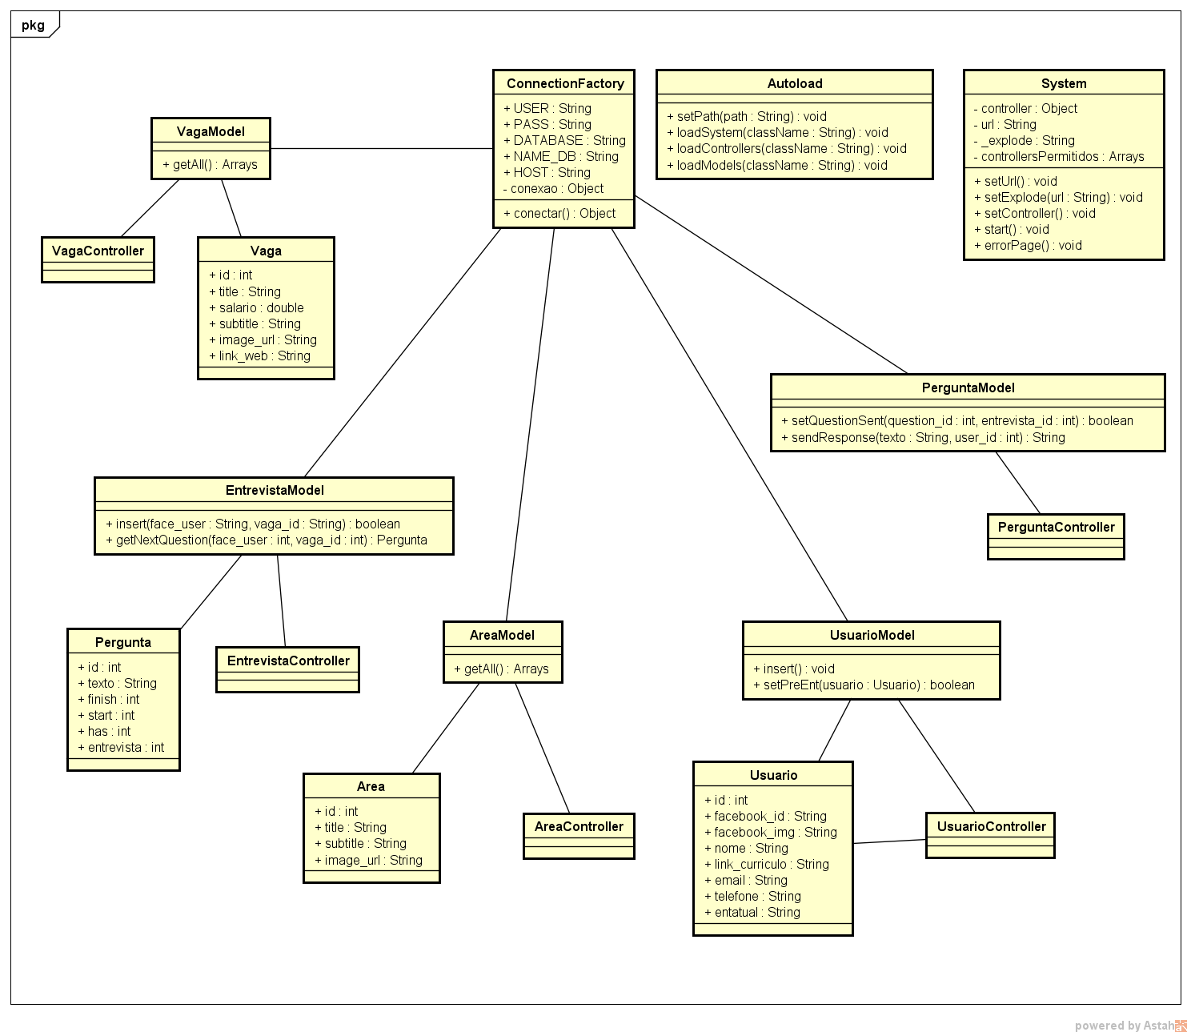

Slide 21
*abrir plano de projeto e estimativa

Slide 22
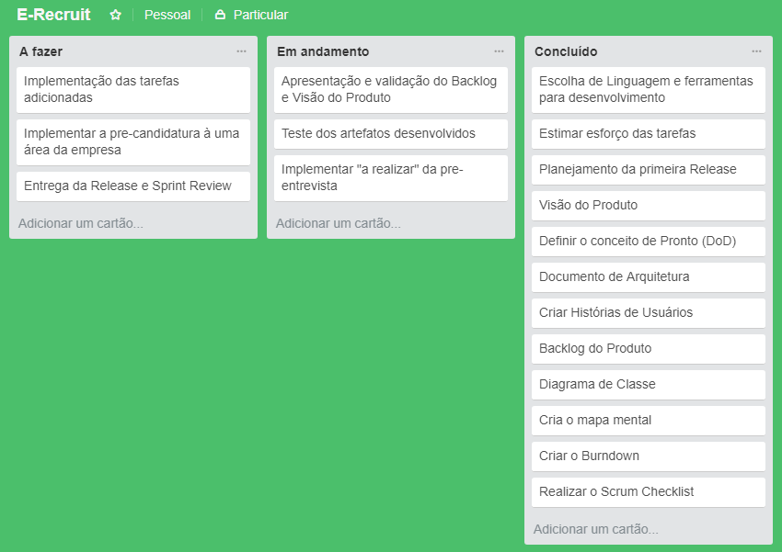

Slide 23
*abrir product backlog

Slide 24
Protótipos da interface

Slide 25
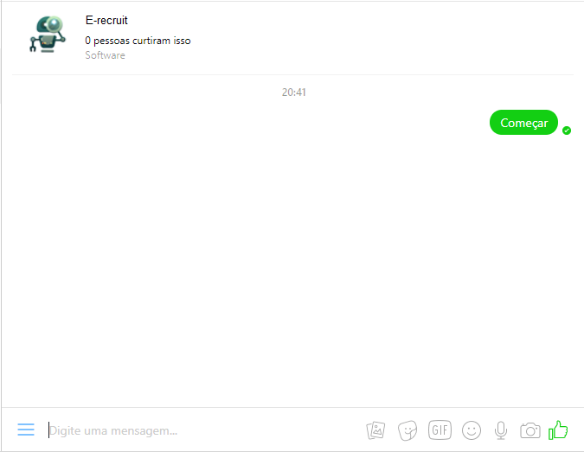

Slide 26
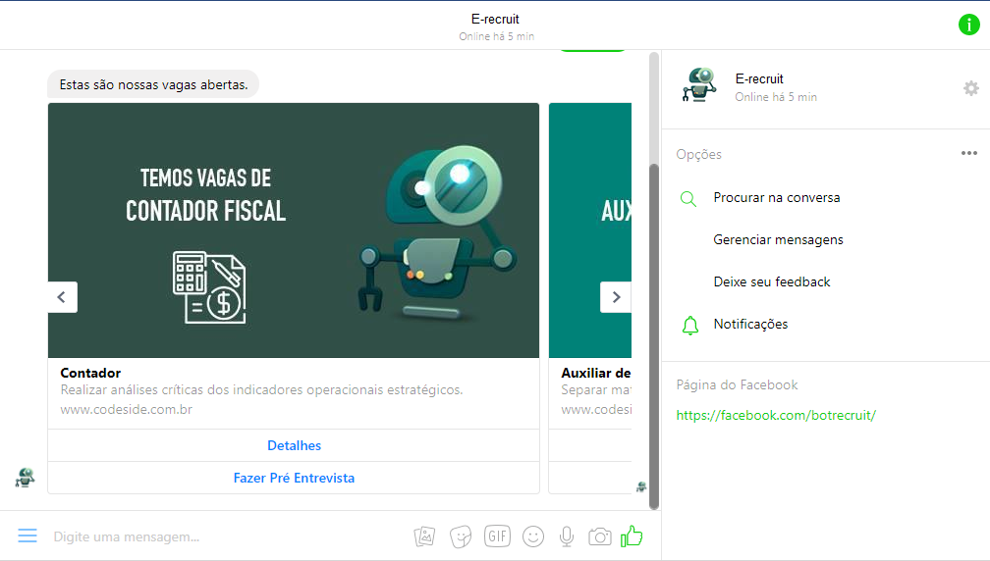

Slide 27
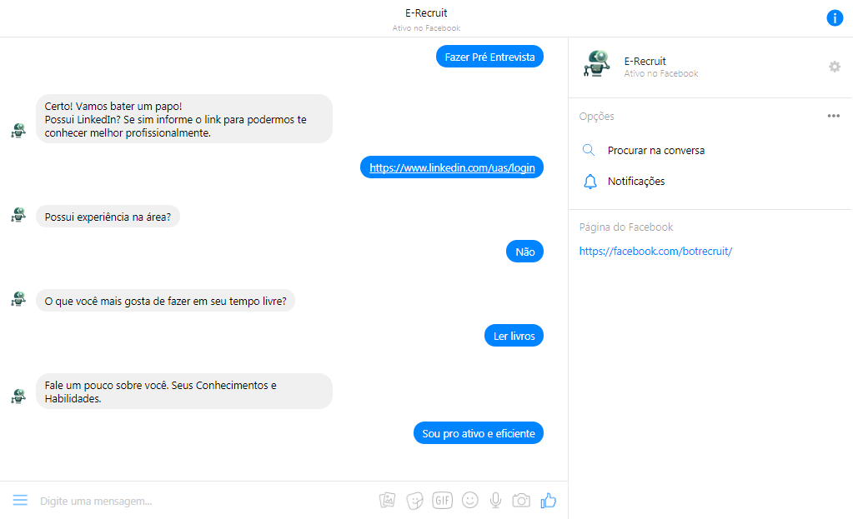

Slide 28
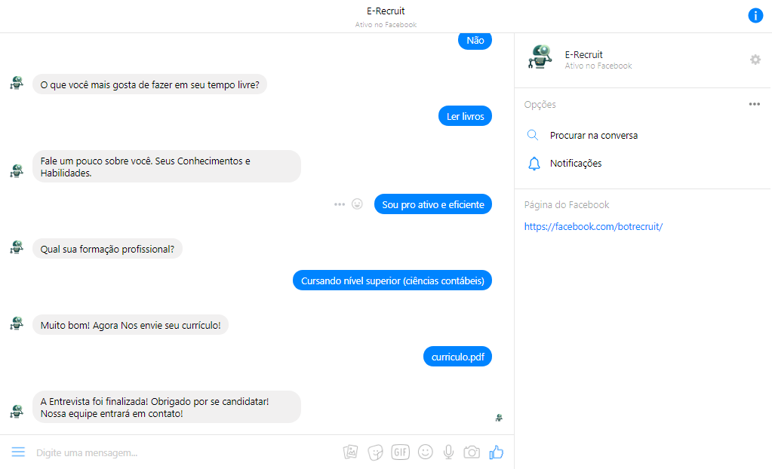

Slide 29
Plano de testes
*abrir plano de testes e plano de testes unitário

Slide 30
Relato de experiência
De acordo com o que vimos, até o presente momento, na disciplina de prática em fábrica de software I podemos estabelecer um comparativo sobre como a adoção de técnicas conceituadas no ambiente de desenvolvimento contribui para uma melhor integração da equipe, assim como, promove uma maior qualidade no produto final e um menor índice de retrabalho durante as etapas de desenvolvimento, compreendendo de maneira objetiva como é estar integrado no ambiente de desenvolvimento de uma fábrica de software.
A utilização do framework (Scrum), contribuiu ainda, para definir de maneira mais clara os papeis de cada indivíduo, assim como as funções a serem executadas, permitindo que os membros aplicassem de maneira independente seus conhecimentos empíricos para a realização de tarefas dentro do cenário do projeto, utilizando ainda técnicas do OpenUp para uma melhor estruturação do projeto.

Slide 31
Relato de experiência
Com o andamento das aulas, aprendemos o que significa o burndown e como ele ajuda a equipe a visualizar e acompanhar o progresso do projeto durante a sprint. Vimos também um novo conceito sobre as historias de usuário onde simulamos alguns cenários possíveis de ação dentro do sistema estabelecendo alguns critérios dos mesmos.
Desenvolvemos também protótipos de interface , onde foi realizada a caracterização das imagens do sistema, o documento de arquitetura colocamos pontos importantes do sistema como as metas e restrições de arquitetura, visão lógica e de implementação do sistema e por ultimo, até o momento, o plano de teste onde estabelecemos os casos de teste.

Slide 32
Referências
TECMUNDO. O que são bots e botnets. Disponível em: https://www.tecmundo.com.br/spyware/2330-o-que-sao-bots-e-botnets-.htm., Acesso em 14 de dezembro de 2017.
SCHWABER, Ken. SUTHERLAND, Jeff. Scrum Guide. 2013. Disponível em: https://www.scrumguides.org/docs/scrumguide/v1/Scrum-Guide-Portuguese-BR.pdf. Acesso em 17 de dezembro de 2017.

